Slide 1
UD 1. SELECCIÓN DE CLIENTES Y PROVEEDORES

Slide 2
1. INTRODUCCIÓN
CLIENTES son las personas físicas o jurídicas que habitualmente compran los productos o servicios de una empresa.
PROVEEDORES son aquellas personas, (físicas o jurídicas), que abastecen a la empresa.
Factores que caracterizan la forma de seleccionar a los clientes y los proveedores:
El uso de instrumentos de promoción y apoyo para el comercio internacional.
Influencia de factores de riesgo del entorno.

Slide 3
2. INSTRUMENTOS PROMOCIONALES DE APOYO A LA EXPORTACIÓN
¿Quién se encarga de promocionar las exportaciones en España y Galicia?
Ambos organismos trabajan estrechamente con las Organizaciones empresariales, las Cámaras de comercio y las Agrupaciones sectoriales.
Instrumentos de promoción que utilizan:
ICEX. Entidad pública empresarial de ámbito nacional, que promueve la internacionalización de las empresas españolas y la promoción de la inversión extranjera.
IGAPE. Instituto gallego de Promoción Económica. Impulsa el desarrollo, la competitividad, la innovación y la internacionalización de las empresas gallegas.
Ferias
Misiones comerciales
Planes sectoriales de promoción exterior

Slide 4
2.1. Ferias
Las ferias permiten:
Contactar con distribuidores y compradores potenciales.
Conocer la oferta de las empresas competidoras.
Aportar información sobre las características de la demanda.
Proporcionar acceso a las tendencias de mercado donde tienen lugar.
Dar a conocer el producto o servicio a promocionar en el exterior.
Evaluar la aceptación en el mercado.
Fomentar una imagen de marca de calidad.
Formas de participación en una feria internacional:
Pabellones agrupados: participaciones agrupadas de empresas de un sector organizadas por las Asociaciones sectoriales bajo una imagen común y con el apoyo del ICEX.
Pabellones oficiales: participaciones conjuntas de empresas de uno o varios sectores, en una feria internacional.
El ICEX es el encargado de plantear y organizarlos mediante un calendario anual con todos los pabellones oficiales agrupados.
Individual: las pymes asisten por iniciativa propia a certámenes con el fin de promover productos de fabricación y marcas propias.

Slide 5
2.2. Misiones comerciales
Son programas de viajes colectivos de carácter sectorial. Pueden ser:
Dependiendo de su finalidad, las misiones comerciales directas pueden ser:
Exposición- degustación.
Viajes de prospección de mercados: de carácter individual a pymes exportadoras que quieran introducir sus productos en mercados nuevos.
Jornadas técnicas: conferencias sobre los productos.
Misiones de estudio: analizan las características y oportunidades reales que ofrecen los mercados.
Misiones inversas: son viajes organizados del exterior a España.
Finalidad: atraer a profesionales, empresas y expertos de los medios de comunicación extranjeros, para dar a conocer nuestros productos.
Misiones directas: viajes organizados desde España al exterior.
Finalidad: llevar a grupos de empresas españolas de un sector, a través de las Asociaciones de exportadores, para promocionar sus productos en un determinado mercado.

Slide 6
2.3. Planes sectoriales de promoción exterior
Conjunto de acciones dedicadas a impulsar y apoyar la expansión de empresas españolas en el exterior.
Como ejemplos, la organización de ferias, misiones comerciales, seminarios y exposiciones permanentes.
Son elaboradas por el ICEX en colaboración con las Asociaciones sectoriales.
Características de los planes:
Los objetivos han de ser cuantificables.
Tienen que contar con un control de resultados.
La estrategia ha de ser para un período de 3 años.

Slide 7
3. LA UNIÓN EUROPEA Y TERCEROS PAÍSES
Importación-exportación
Intercambio de mercancías realizado entre la UE y países de fuera de la zona TAC (territorio aduanero comunitario).
Adquisición-expedición
Intercambio de mercancías realizado dentro de la Unión Europea.
Compras-ventas
Intercambio de mercancías realizado dentro de un país.

Slide 8
La GLOBALIZACIÓN nos afecta aún no siendo conscientes de ello.
Globalización de las comunicaciones.
Es un fenómeno que funciona en una doble dirección:
Las empresas tienen más facilidad para acceder a mercados extranjeros.
La competencia es cada vez más dura, incluso a nivel nacional.
Causas de la globalización:
La mejora en los transportes.
El impulso de los acuerdos políticos.
Mejora en las comunicaciones
Cambios tecnológicos.

Slide 9
3.1. Deslocalización y externalización
Deslocalización (offshoring): traslado de parte del proceso productivo a otros países.
Externalización (outshoring): desplazamiento de la prestación de servicios a otros países.
Países “especializados en”
Sin embargo, a pesar de esta globalización los mercados siguen siendo muy diferentes, (diferencias económicas, culturales, religiosas, de hábitos de consumo, …).

Slide 10
3.2. Los procesos de integración internacional
En un principio, los procesos de integración era entre países que tuviesen unas características similares (económicas/ geográficas).
En la actualidad, los procesos son entre países con diferentes niveles de desarrollo económico y social.
Motivos:
. Los países más ricos encuentran nuevos mercados con un gran potencial para sus ventas.
. Mejora la competitividad mediante la deslocalización en busca de mano de obra barata.
. Para los países pobres supone el acceso a nuevas tecnologías.
. Creación de empleo.
Surgen así los grupos geoeconómicos mundiales:
UE OECO Grupo de países de ESTE DE EUROPA
MERCOSUR CARICOM CEI
EFTA Grupo G3 COMESA
TLC o Acuerdo NAFTA ALCA CEMAC
MCCA ASEAN MAGREB
COMUNIDAD ANDINA APEC MERCADO COMÚN ÁRABE
COMMONWEALTH

Slide 11
3.3. Niveles y fases de integración
Acuerdo preferencial. Acuerdo entre dos o más países para conceder entre sí ventajas arancelarias y comerciales.
Áreas de libre comercio. Los países miembros eliminan entre sí los obstáculos aduaneros y comerciales, aunque cada país mantiene los suyos frente a terceros países.
Unión aduanera. Consiste en:
. Eliminar los obstáculos aduaneros y comerciales internos
. Aplicar un arancel y demás medidas de protección comunes frente a terceros países.
Mercado común. Además de lo anterior, se añade:
. Libertad de comercio de mercancías.
. Libertad de movimiento de bienes, servicios, capitales y personas.
Todo ello supone eliminar fronteras físicas (aduanas) + técnicas (normativas) + fiscales (armonización de impuestos).
Unión económica. Además de lo anterior:
. Supresión de las restricciones al movimiento de mercancías y factores de producción, (bienes, servicios, capitales y personas).
. Políticas comunes para favorecer cambios estructurales y equilibrio entre las distintas regiones.
Unión monetaria. Además de lo anterior:
. Moneda única.
. Banco Central común a todos los países miembros.
Unión política. Integración total hasta formar un único país.

Slide 12
3.4. La integración europea
2021: salida definitiva de Reino Unido de la UE, (Brexit)
En los años 50, tras la 2ª Guerra Mundial, surge la Comunidad Europea del Carbón y del Acero. Sus 6 fundadores son: Alemania, Bélgica, Francia, Italia, Luxemburgo y Países Bajos.
1986: incorporación de España a la UE.
1993: entrada en vigor del Mercado Único Europeo.
2002: creación de la Eurozona. En la actualidad son 21 países: Alemania, Austria, Bélgica, Bulgaria, Chipre, Croacia, Eslovaquia, Eslovenia, España, Estonia, Finlandia, Francia, Grecia, Irlanda, Italia, Letonia, Lituania, Luxemburgo, Malta, Países Bajos, Portugal y los 4 microestados europeos (Andorra, Ciudad del Vaticano, Mónaco y San Marino).
2004: Tratado de Roma sobre la Constitución Europea.
2013: entrada de Croacia en la UE.
En la actualidad: la UE es una asociación económica y política.

Slide 13
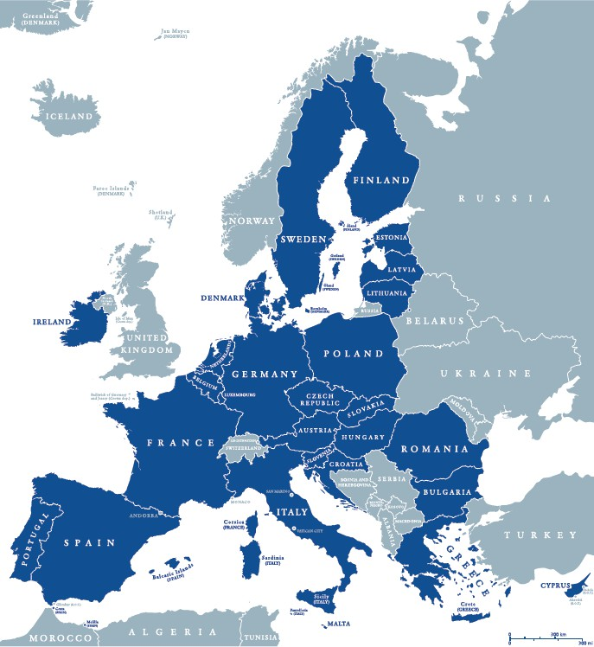
La Unión Europea: 27 países miembros.

Slide 14
En lo que se refiere a la compraventa de mercancías, prima el principio de libre circulación entre los países miembros y una unión aduanera cuyos principios básicos son:
Uniformidad en la legislación aduanera.
Frontera exterior común frente a terceros países.
Arancel aduanero común.
Política comercial común.
Recursos propios comunitarios.

Slide 15
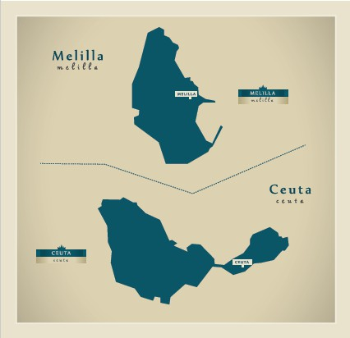
Territorio aduanero de la Unión
El territorio aduanero de la Unión (TAU) es el espacio geográfico a través del cual pueden circular las mercancías objeto del tráfico internacional, en el cual rige total o parcialmente una misma legislación aduanera.
Su composición puede encontrarse en el artículo 4 del capítulo 1 del Código Aduanero de la Unión (CAU).
Figura. En España, existen 17 comunidades autónomas y dos ciudades autónomas, que son Ceuta y Melilla.

Slide 16
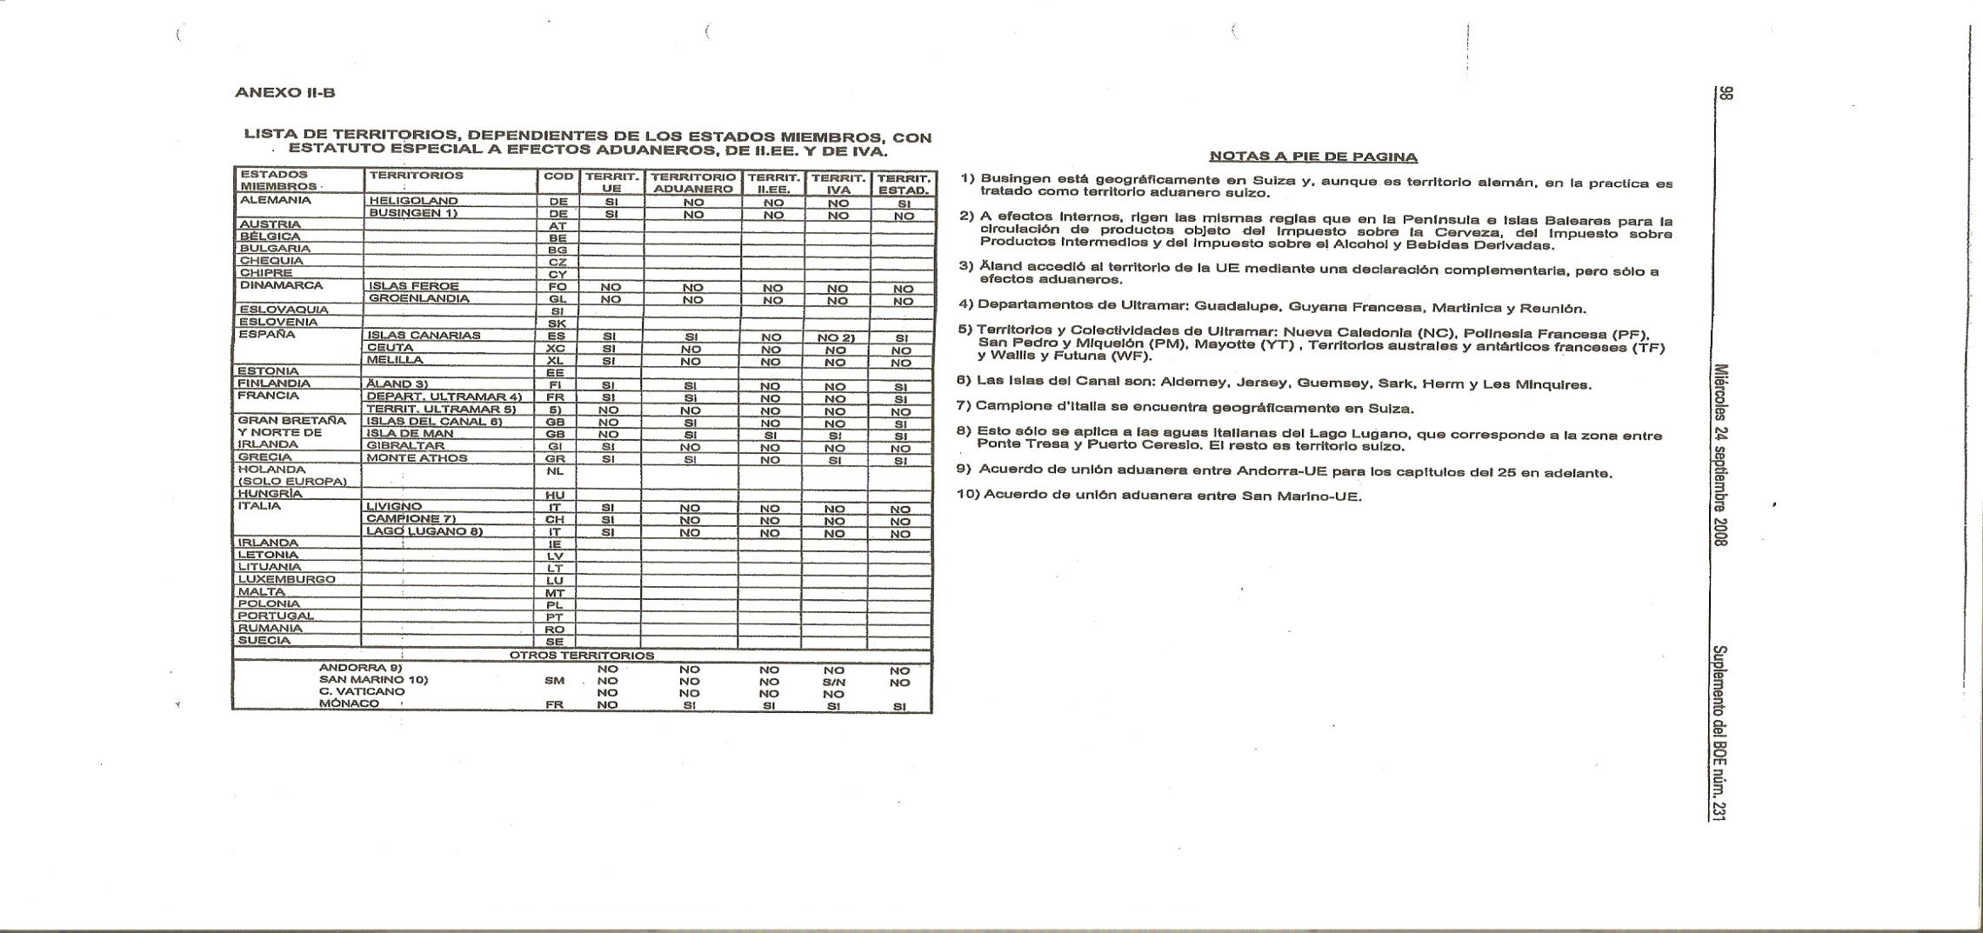
Diferencias entre Territorio Aduanero y Unión Europea

Slide 17
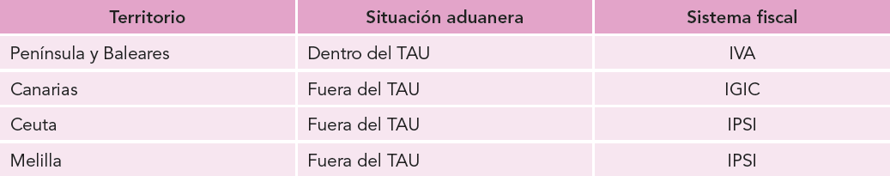
Las operaciones comerciales entre la península y estos territorios se tratan, a efectos aduaneros, como operaciones de exportación o importación.

Slide 18
4. ORGANISMOS INTERNACIONALES
BEI (Banco Europeo de Inversiones) | Banco Central de Inversiones de los Bancos Centrales de los países miembros. Financia parte de los proyectos de desarrollo de los Estados Miembros.
CFI (Corporación financiera internacional) | Financiera que dota de recursos económicos a las empresas privadas que tengan un proyecto de inversión interesante en los países en desarrollo.
BAFD (Banco Africano de Desarrollo) | Promueve el desarrollo económico y el progreso social de los países africanos.
BERD (Banco Europeo de Reconstrucción y Desarrollo) | Apoya e impulsa la economía de mercado, mayoritariamente a través de la financiación de proyectos.
FMI (Fondo Monetario Internacional) | Proporciona préstamos y asistencia financiera a los países miembros que sufren problemas en la balanza de pagos.
OMC (Organización Mundial del Comercio) | Organización internacional que se ocupa de las normas que rigen el comercio entre los países, para así contribuir a que las corrientes comerciales tengan fluidez, libertad, equidad y que se respeten los acuerdos establecidos de la OMC.
FED (Sistema de Reserva Federal) | Controla la política monetaria de EEUU.

Slide 19
UNCTAD (Conferencia de las Naciones Unidas sobre Comercio y Desarrollo) | Principal órgano de la Asamblea General de la ONU, creada en 1964 para asuntos relacionados con el comercio, las inversiones y el desarrollo.
Grupo BM (Grupo Banco Mundial) | Son cinco organizaciones internacionales que forman el Grupo Banco Mundial, cuya función es otorgar préstamos apalancados a países en desarrollo.
BIRF (Banco Internacional de Reconstrucción y Fomento) | Proporciona préstamos, garantías, productos de gestión de riesgos y servicios de asesoría a países de ingresos mediano-bajo. Su principal misión es la reducción de la pobreza promoviendo un desarrollo económico sostenible.
AIF (Asociación Internacional de Fomento) | Es la entidad del Banco Mundial que se encarga de prestar ayuda a los países más pobres.
CIADI (El Centro Internacional de Arreglo de Diferencias Relativas a Inversiones) | Organización que pertenece al Banco Mundial y presta servicios de conciliación y arbitraje para ayudar a resolver disputas sobre inversiones internacionales.
BID (Banco Interamericano de Desarrollo) | Organización financiera internacional creada con el propósito de financiar proyectos viables de desarrollo económico, social e institucional para promover la integración comercial en el área de América Latina y el Caribe.
OCDE (Organización para la Cooperación y el Desarrollo Económicos) | Entidad cuya función es promover el bienestar social y económico de la población mundial.

Slide 20
ORGANISMOS NACIONALES
ICEX. Gestiona los instrumentos de promoción comercial que la Administración Pública pone al servicio de los exportadores españoles.
COFIDES. Compañía española de financiación del desarrollo.
Sociedad Anónima estatal para dar impulso a las inversiones de las empresas españolas.
Cámaras oficiales de comercio.
Instituto de Crédito Oficial (ICO).
Agrupaciones de exportadores.
Oficinas económicas y comerciales de España en el exterior, (OFECOMES).

Slide 21
5. RIESGOS INTERNOS EN EL COMERCIO INTERNACIONAL
Cualquier empresa que quiera salir al exterior tiene que invertir en 4 variables:
Recursos Humanos. Debe contar con personal cualificado para gestionar las exportaciones.
Tiempo. Porque la rentabilidad en las exportaciones no es inmediata.
Organización. La empresa debe reorganizar su organigrama para incorporar el departamento de comercio exterior.
Motivación. Es fundamental que el conjunto de la empresa tenga interés y se mueva en la misma dirección.
Y todo ello conlleva un riesgo.

Slide 22
5.1. El riesgo en los clientes
La internacionalización es un gran reto empresarial pero que, indudablemente, somete también a una gran incertidumbre.
¿A qué aspectos de la empresa afecta el perfil del cliente?
a) A la producción, porque:
La capacidad de producción de la empresa se debe adecuar a los pedidos.
Certificados de calidad: los productos serán sometidos a los controles de calidad exigidos por los países y clientes a los que se exporta.
b) A la financiación, que deberá ajustarse a la situación que supone para la tesorería de la empresa vender en el exterior.
c) A la capacidad comercial. Las posibilidades de ser aceptados en el mercado internacional, dependerá de la capacidad de adaptación a las peticiones de los clientes.

Slide 23
5.2. El riesgo en los proveedores
¿Cómo influyen los proveedores en estos 3 aspectos?
a) En cuanto a la producción, los proveedores son quienes proporcionan las materias primas.
. Con ellos se tendrán que pactar unas condiciones de entrega que garanticen que se pueda atender el pedido de los clientes en el plazo pactado.
. Deben tener un sistema de producción flexible capaz de suministrar la gama y cantidad, de acuerdo siempre a las especificaciones que los clientes exijan.
. Tendrán que garantizar la misma calidad en los productos que la empresa a sus clientes.
b) Financiación. Los proveedores son fundamentales para cubrir la rotación de tesorería de la empresa.
c) Capacidad comercial. Los parámetros marcados con los proveedores permitirán tener más o menos capacidad comercial.
. Dependerá del producto que sean capaces de servirlos.
. Precio: el proveedor tiene que dar margen a la empresa para posicionarse en el mercado y con unas condiciones de pago que le permitan mantener el equilibrio en su tesorería.
. En cuanto a la distribución, han de garantizar que pueden proporcionar la materia prima solicitada dónde y cuándo requieran, para que la cadena de producción no pare y se pueda cumplir con los plazos de entrega pactados con los clientes.
. Los proveedores deben cuidar también la imagen, al igual que la empresa, pues son la materia prima del producto.

Slide 24
6. RIESGOS EXTERNOS EN EL COMERCIO INTERNACIONAL
Si lo que se está valorando son alternativas de países a los que exportar: riesgo comercial.
Si lo que se está valorando es la posibilidad de implantación en un mercado determinado: riesgo país.

Slide 25

6.1. Los riesgos de coyuntura (riesgo país)
MACROENTORNO
Entorno
económico
Entorno
político-legal
Entorno demográfico
Entorno tecnológico
Entorno sociocultural
Entorno medioambiental

Slide 26

ENTORNO ECONÓMICO
La globalización de los mercados es una característica sustancial del entorno económico actual.
El estudio del entorno económico busca hacer una comparativa entre el tamaño y las perspectivas de crecimiento del mercado actual de la empresa con el del exterior.
Aspectos a estudiar:
. PIB
. El consumo.
. Infraestructuras: geografía, transporte, energía, comunicación, comercial.
Otros datos: inflación, tipos de cambio, tipos de interés, empleo, inversión extranjera, etc.

Slide 27

ENTORNO POLÍTICO- LEGAL
El ordenamiento jurídico vigente establece los límites legales para el ejercicio de la actividad comercial dentro de cada territorio.
Aspectos a estudiar:
. Licencias.
. Aranceles e impuestos.
. Contingentes.
. Controles administrativos en frontera.
. Barreras técnicas.
. Control de cambios.
. Normativa medioambiental.
. Derechos de propiedad industrial e intelectual.
. Riesgo político: publicaciones periódicas sobre riesgo político.
. Otras informaciones: oposiciones a productos extranjeros; aversión a productos de ciertos países.

Slide 28

ENTORNO DEMOGRÁFICO
El envejecimiento de la población está convirtiendo a las personas mayores en un segmento con un gran atractivo comercial para las empresas.

Slide 29

ENTORNO TECNOLÓGICO
La innovación tecnológica constituye el eje fundamental sobre el que gravita la mayor parte del desarrollo económico y social actual.
Aspectos a estudiar:
. Apoyos gubernamentales al desarrollo tecnológico.
. Costes de I+D+I.
. Grado de obsolescencia.
. Madurez de las tecnologías.
. Desarrollo de nuevos productos.
. Uso y coste de la energía.

Slide 30
ENTORNO SOCIOCULTURAL
Unidad familiar más dinámica y nuevos modelos familiares que crean nuevos perfiles
de consumidores.
Ámbito profesional: mayor tendencia a cambios de empleo, períodos de desempleo,
fragmentación de períodos vacacionales… afectan a los hábitos de consumo.
Implantación de avances tecnológicos en los hogares y comercio online.
Cambios sociológicos: búsqueda de la felicidad a través de la salud, la seguridad, el respeto al medioambiente.
Comportamiento de las personas consumidoras: mayor atención a los productos que satisfacen sus necesidades y, además, sus gustos. Las empresas necesitan personalizar e individualizar sus ofertas.

Slide 31

ENTORNO MEDIOAMBIENTAL
La creciente conciencia social y medioambiental se está convirtiendo en una variable crítica en las decisiones de consumo.
Marketing verde.
Responsabilidad social corporativa.
Aspectos a estudiar:
. Incidencia en el medio ambiente.
. Opinión pública.
. Exigencias del país en relación a este aspecto.
. Tratados y normas existentes.

